Slide 1

ESP32-S3开发教程
中北大学AI融创创新实验室

Slide 2
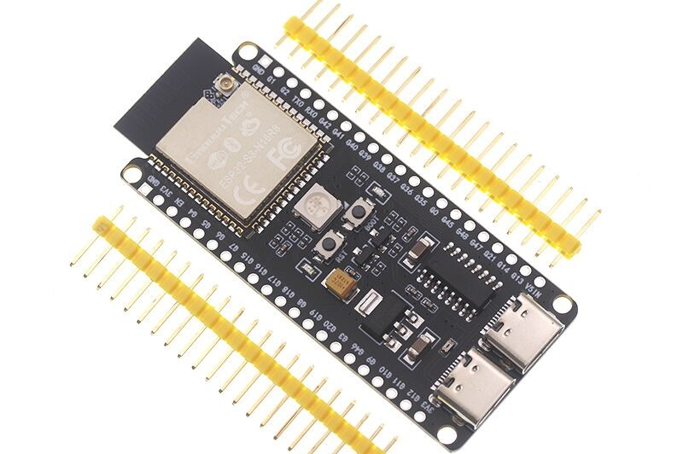



ESP32-S3简介
什么是ESP32-S3？
乐鑫（Espressif）推出的高性能、低功耗物联网微控制器，专为物联网、智能家居、可穿戴设备等场景设计。
核心优势
强大的双核处理器
搭载 Xtensa® LX7 双核处理器，性能强劲。
丰富的外设接口
支持多种通信协议，连接更多可能。
低功耗设计
ESP32-S3 开发板
延长设备续航，满足各类低功耗场景需求。

Slide 3





核心特性 - 处理器与内存
处理器
内存
双核 Xtensa® 32 位 LX7 CPU
内置 512KB SRAM
高性能架构，支持并行处理
高速缓存，保障指令快速执行
主频最高可达 240MHz
支持外接 PSRAM，最大 8MB
提供强大的实时数据处理能力
灵活扩展，满足大容量数据存储
支持整数和浮点运算
满足复杂应用程序需求
满足复杂算法的计算需求
轻松运行 AI 模型与多媒体应用

Slide 4



核心特性 - 无线通信
Wi-Fi 连接
蓝牙连接
支持 2.4GHz Wi-Fi (802.11b/g/n)
支持 BLE 5.0，通信距离更远
支持 Station 和 SoftAP 模式
支持蓝牙 Mesh 网络，实现设备互联
数据传输速率高，覆盖范围广
低功耗设计，适合电池供电设备

Slide 5





核心特性 - 外设接口
通用接口
特殊功能接口
45 个可编程 GPIO 引脚
USB OTG
灵活配置，满足多样化连接需求
支持设备与主机模式，扩展存储与外设
触摸屏控制器
多种通信协议
直接驱动电容式触摸屏，简化人机交互
ADC (模数转换)
UART (通用异步收发)
摄像头接口 (CSI)
SPI (串行外设接口)
PWM (脉冲宽度调制)
连接摄像头模块，轻松实现图像采集
I2C (集成电路总线)
LCD 接口 (DSI)

Slide 6




基础语法与编程 - C语言基础
变量与数据类型
控制结构
基本类型: int, float, char, bool
常量定义: #define, const
条件语句: if-else, switch-case
循环语句: for, while, do-while
运算符与表达式
函数
算术、关系、逻辑运算符
复合赋值与自增自减
函数定义、声明与调用
参数传递与返回值
掌握C语言核心概念是进行ESP32-S3开发的基础，为后续硬件编程打下坚实基础。

Slide 7
课程特点
新手友好
本教程开发环境基于VS Code + ESP-IDF进行开发
面包板接线
手把手教学如何写代码
有文字版教程，会发在CSDN上，更新比视频快
所有资料均会上传网盘提供下载

